Slide 1

第8章自动化制造系统
8.1 概述
自动化制造系统包括刚性制造系统和柔性制造系统。
一、刚性自动化生产线
刚性自动化生产线是多工位生产过程，用工件输送系统将各种自动化加工设备和辅助设备按一定的顺序连接起来，在控制系统的作用下完成单个零件加工的复杂大系统。
在刚性自动线上，被加工零件以一定的生产节拍，顺序通过各个工作位置，自动完成零件预定的全部加工过程和部分检测过程。

Slide 2
二、刚性自动生产线的特点
1、生产效率高，是少品种，大量生产必不可少的加工设备。
2、有效缩短生产周期，取消半成品的中间库存，缩短物料流程，减少生产面积，改善劳动条件，便于管理。
3、投资大，系统调整周期长，更换产品不方便。

Slide 3
三、柔性制造系统
柔性制造系统（Flexible Manufacturing System）由两台或两台以上加工中心或数控机床组成，并在加工自动化的基础上实现了物料流和信息流的自动化。其基本组成部分有：
自动化加工设备、工件储运系统、刀具储运系统和多层计算机控制系统等。

Slide 4
1.自动化加工设备
组成FMS的自动化加工设备有数控机床、加工中心、车削中心等，也可能是柔性制造单元。
2.工件储运系统 
FMS工件储运系统由工件库、工件运输设备和更换装置等组成。工件库包括自动化立体仓库和托盘（工件）缓冲站。工件运输设备包括各种传送带、运输小车、机器人或机械手等;工件更换装置包括各种机器人或机械手、托盘交换装置等。
3.刀具储运系统
FMS的刀具储运系统由刀具库、刀具输送装置和交换机构等组成。

Slide 5
4. 辅助设备
FMS可以根据生产需要配置辅助设备。辅助设备一般包括自动清洗工作站,自动去毛刺设备,自动测量设备,集中切屑运输系统和集中冷却润滑系统等。
适应范围：既能解决单件，小批量生产，有能适应大批量，多品种的自动化生产。
5.多层计算机控制系统
FMS的控制系统采用三级控制，分别是单元控制级、工作站控制级、设备控制级。

Slide 6
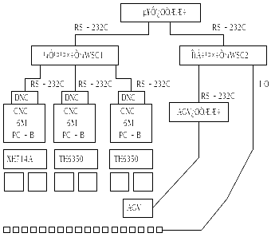

Slide 7
四、FMS的功能
1、能自动完成多品种多工序零件的加工功能。
2、自动输送和储料功能
3、自动诊断功能
4、信息处理功能

Slide 8
五、FMS的类型
1、柔性制造单元。
柔性制造单元（FlexibleManufacturingCell）由单台数控机床、加工中心、工件自动输送及更换系统等组成。
FMC控制系统一般分为两级，分别是单元控制级和设备控制级。
（1）设备控制级。
（2）单元控制级。

Slide 9
FMC的基本控制功能包括：
（1）单元中各加工设备的任务管理与调度。
（2）单元内物流设备的管理与调度。
（3）刀具系统的管理

Slide 10
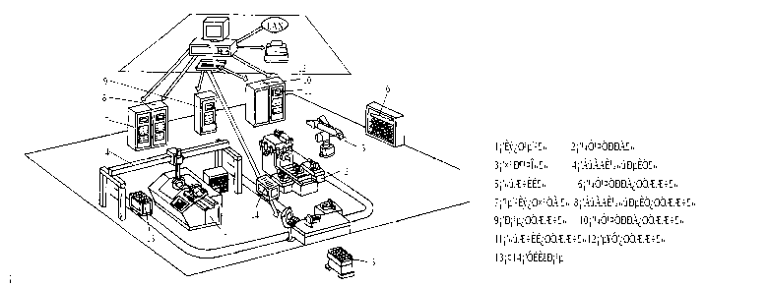

Slide 11
2、柔性制造系统
3、柔性制造生产线FML
柔性制造线（FlexibleManufacturingLine）由自动化加工设备、工件输送系统和控制系统等组成。
FML与FMS之间的区别：
二者之间的界限很模糊，二者的重要区别是前者象刚性自动线一样，具有一定的生产节拍，工作沿一定的方向顺序传送后者则没有一定的生产节拍，工作的传输方向也是随机性质的 。

Slide 12
柔性制造线的主要优点：
具有刚性自动线的绝大部分优点；当批量不很大时，生产成本比刚性自动线低得多；当品种改变时，系统所需的调整时间又比刚性自动线少得多，但建立系统的总费用却比刚性自动线高得多。
（4）柔性装配线(FAL)
柔性装配线（FlexibleAssemblyLine）通常由装配站、物料输送装置和控制系统等组成。

Slide 13
1.装配站
FAL中的装配站可以是可编程的装配机器人,不可编程的自动装配装置和人工装配工位。
2.物料输送装置
3.控制系统
FAL的控制系统对全线进行调度和监控，主要控制物料的流向和自动装配站、装配机器人。

Slide 14
（5）柔性制造工厂（FMS）
由各种类型的数控机床或加工中心，柔性制造单元，柔性制造系统，柔性生产线等组成。完成工厂中全部机械加工工艺过程、装配、油漆、试验包装等。具有更高的柔性。

Slide 15
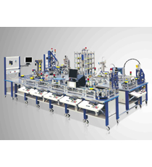

Slide 16
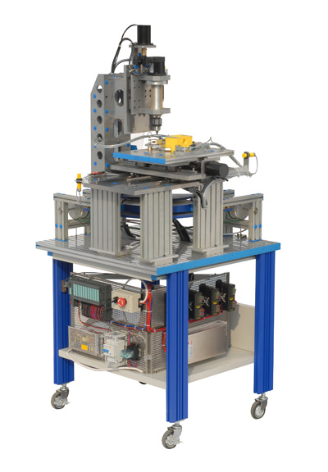
数控单元

Slide 17
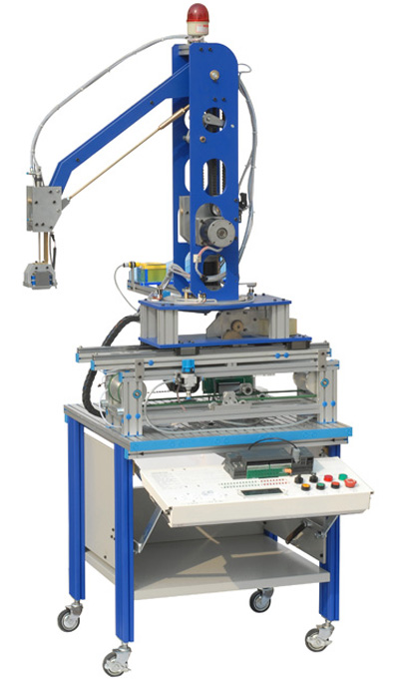
上料单元

Slide 18
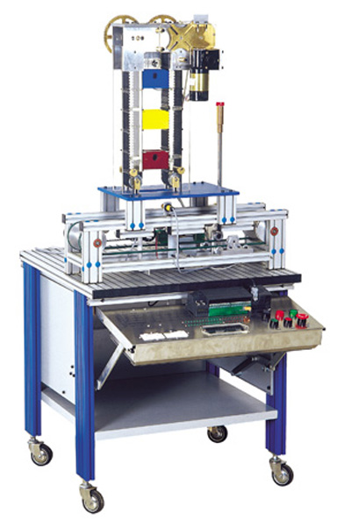
下料单元

Slide 19
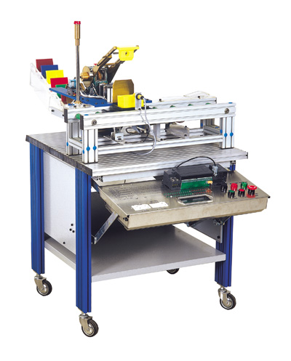
加盖单元

Slide 20
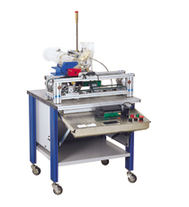
穿销单元

Slide 21
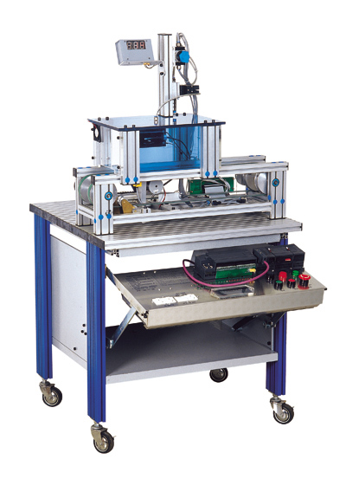
模拟单元

Slide 22
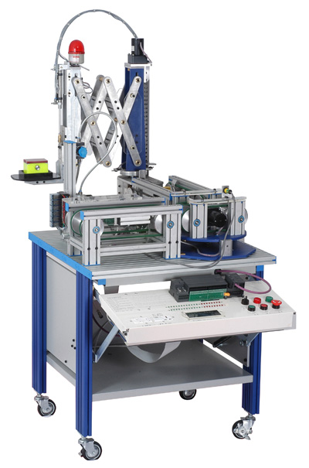
伸缩换向单元

Slide 23
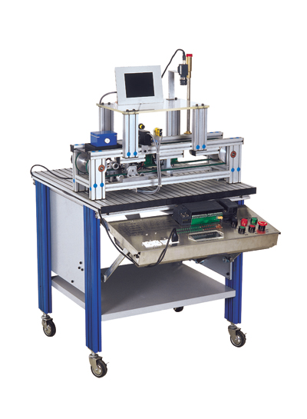
检测单元

Slide 24
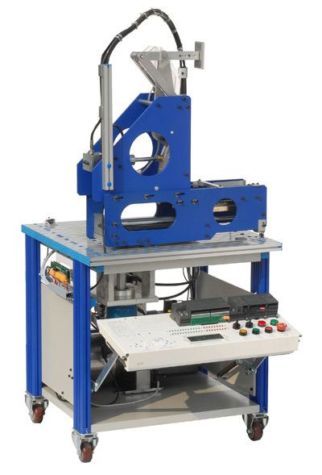
液压单元

Slide 25
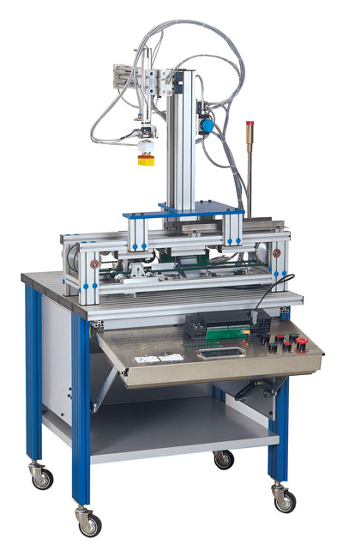
分检单元

Slide 26
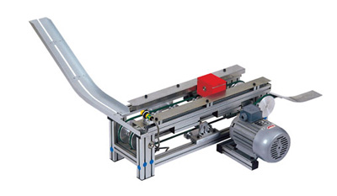
废料

Slide 27
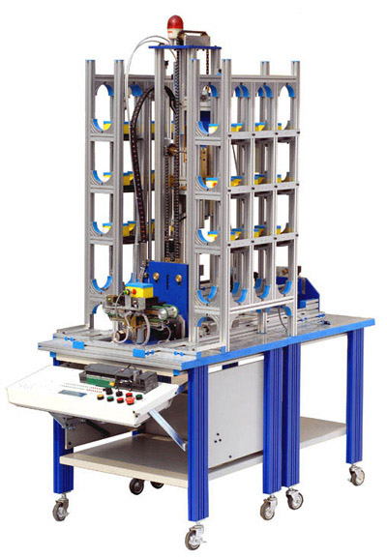
立体仓库

Slide 28
8.2 计算机集成制造技术（CIM）
一、计算机集成制造技术的涵义
运用系统工程的整体优化观点，在人的核心作用下，将现代信息技术与生产技术结合起来，从信息技术和组织上将生产过程的各项工作系统和信息系统连接 起来，以便有效地提高企业对市场需求的响应能力和生产率，从而保持企业的生存和发展。
CIM是一个全面应用信息技术的生产策略。

Slide 29
二、CIM的构成
1、管理信息分系统（MIS）
支持生产计划和控制（PPC、MRP）销售、采购。财块等功能，用以处理生产任务方面的信息。
2、技术信息分系统（TIS）
包括CAD，CAPP和NCP等，用以支持产品的设计和工艺准备等功能，处理有关产品结构方面的信息。

Slide 30
3、制造自动化分系统（MAS）
包括各种不同自动化程度的制造系统，如NC机床，DNC，FMC，FMS和其他制造单元，用来实现信息流对物流的控制和完成物流的转换。
4、计算机辅助质量保证系统（CAQ）
支持生产过程的质量管理和质量保证
5、数据管理分系统（DAS）
用以管理整个CIMS的数据，实现数据的集成和共享。

Slide 31
5、网络分系统
传递CIMS各个分系统内部和之间的信息，实现CIMS的数据传递和系统通信功能。
三、实现CIMS的关键技术
1、信息集成
2、过程集成
3、企业集成

Slide 32
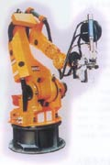
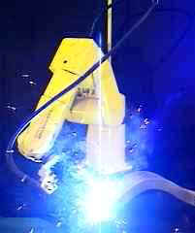
8.3机器人

Slide 33
Isaac Asimov 在《I’m Robot》中提出了“机器人三原则” ：
A robot must not harm a human being or, through inaction, allow one to come harm.
A robot must always obey human beings unless that is conflict with the first law.
A robot protect itself from harm unless that is conflict with the first or second laws.
并首次出现了“机器人学Robotics”的概念

Slide 34
机器人的四大特征
仿生特征：模仿人的肢体动作
柔性特征：对作业具有广泛适应性
智能特征：具有对外界的感知能力
自动特征：自动完成作业任务

Slide 35
二、机器人的组成
机械手或移动车
机器人的主体部分，由连杆、活动关节和其他构件构成。
末端执行器
连接在机械手最后一个关节上，用来执行任务。是由公司工程师或外面的顾问为某种用途而专门设计的。通常，其动作有机器人控制器直接控制。
驱动器
“肌肉”，常见的驱动器有伺服电机、步进电机、气缸及液压缸等，还有一些新型驱动器。它们由控制器控制。

Slide 36
传感器
“五官”，收集机器人内部状态的信息或用来与外部环境进行通信。
控制器和处理器
“大脑”，计算机器人关节的运动，确定每个关节应移动多少和多远才能达到预定的速度和位置，并监督控制器和传感器。
“小脑”，从计算机获取数据，控制驱动器的动作，并与传感器反馈信息一起协调机器人的运动。

Slide 37
软件
操作系统：用来操作计算机
机器人软件：根据机器人的运动方程计算每个关节的 必要动作，然后将这些信息传给控制器
例行程序集合和应用程序：为了使用机器人外部设备或为了执行特定任务而开发

Slide 38
三、机器人的分类
机器人是从初级到高级逐步完善起来的，它的发展过程可以分为三代。
第一代机器人是目前工业中大量使用的示教再现型机器人，它主要由夹持器、手臂、驱动器和控制器组成。
示教－>记忆－>再现

Slide 39
第二代机器人是带感觉的机器人，它具有一些对外部信息进行反馈的能力，诸如力觉、触觉、视觉等。
第三代机器人是智能机器人。
具有发现问题并能自主解决问题的能力。

Slide 40
三、机器人技术的进展
工业机器人技术在机械本体、控制系统、传感系统、可靠性和网络功能方面取得了突破性进展：
机器人操作机已实现了优化设计（包括材料、构型和驱动单元方面）；
控制轴数增多，实现了软件控制和全伺服控制；
配备了各种传感器，提高了作业性能和对环境的适应性；
实现了与总线和一些网络的连接；
机器人可靠性大幅度提高；

Slide 41
各种用于非制造业的机器人系统有了长足的进展：
农业机器人在土地耕作、作物移栽、喷洒农药、作物收获、果蔬采摘方面取得突破性进展；
水下机器人；
空间和太空机器人；
服务机器人成功地用于清洁、保安、医疗、家用、娱乐等方面；

Slide 42
三、工业机器人的应用
目前，工业机器人主要应用于汽车制造、机械制造、电子器件、集成电路、塑料加工等较大规模生产企业。下面介绍几种机器人的典型应用。
 1.汽车制造领域

Slide 43
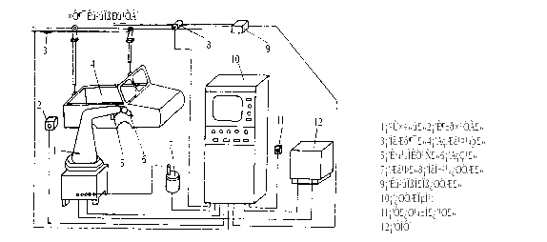

Slide 44
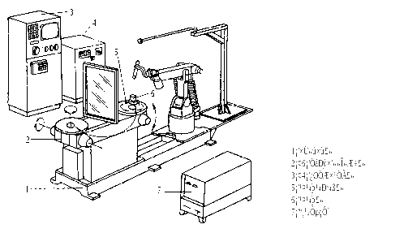

Slide 45
2.机械制造领域
机械制造企业的柔性制造系统采用搬运机器人搬运物料、工件和工具，装配机器人完成设备的零件装配，测量机器人进行在线或离线测量。

Slide 46
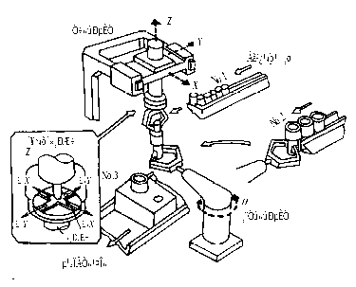

Slide 47
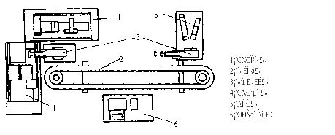

Slide 48
3.其它领域
机器人在其它领域的应用也非常广泛，如工业机器人可以取代人去完成一些危险环境中的作业(如放射线、火灾、海洋、宇宙等)。

Slide 49
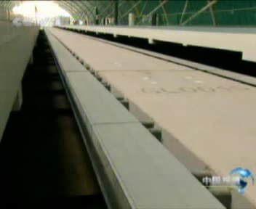
磁悬浮列车

Slide 50
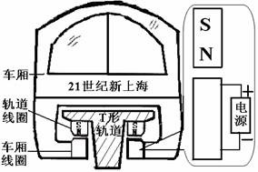
列车底部及两侧转向架的顶部安装电磁铁，在“T”字轨的上方和上臂部分的下方分别设反作用板和感应钢板，控制电磁铁的电流使电磁铁和轨道间保持1厘米的间隙，让转向架和列车间的吸引力与列车重力相互平衡，利用磁铁吸引力将列车浮起1厘米左右，使列车悬浮在轨道上运行。这必须精确控制电磁铁的电流。

Slide 51
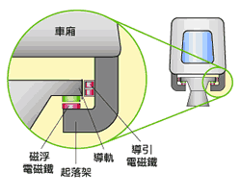
磁悬浮列车示意图

Slide 52
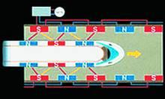
列车行驶时，车头的磁铁（N极）被轨道上靠前一点的电磁体（S极）所吸引，同时被轨道上稍后一点的电磁体（N极）所排斥———结果是前面“拉”，后面“推”，使列车前进。然后，在线圈里流动的电流流向就反转过来了。其结果就是原来那个S极线圈，现在变为N极线圈了，反之亦然。

Slide 53
出现的一般问题
1磁悬浮列车是怎麽拐弯的？
2如果突然没电，列车会不会马上停来？

Slide 54
磁悬浮列车的优势
磁悬浮列车的使用寿命可达35年，而普通轮轨列车只有20—25年。
磁悬浮列车路轨的寿命是80年，普通路轨只有60年。
磁悬浮列车启动后39秒内即达到最高速度，目前的最高时速是552公里。

